Slide 1
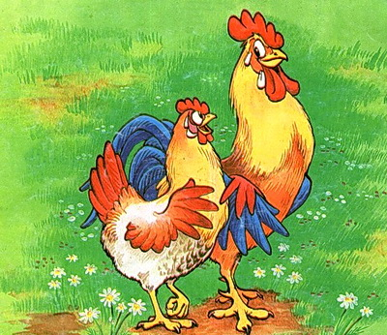
Петушки-красавцы
и Курочки-красавицы
Ознакомительная
лекция-
презентация
для учащихся
5-11 классов
Автор:
Ольга Михайловна
Степанова
учитель английского языка
МБОУ «Цивильская СОШ №1
имени Героя Советского Союза
М.В. Силантьева»
города Цивильск
Чувашской Республики
2016

Slide 2
Все известные на сегодняшний день породы кур происходят от единого дикого предка - Банкивского петуха, которого одомашнили и приручили восемь тысяч лет тому назад.
В результате искусственного отбора, человечеством была создана совокупность разновидностей домашних кур, разделенных на племенные группы, различаемые по окраске перьев, форме тела, гребня, направлению продуктивности и т. д.
В современном мире известно более семисот пород кур (беспородных вариаций содержащихся на домашних подворьях еще больше), в России можно встретить около ста пород отечественной селекции. Часть пород кур к огромному сожалению с годами исчезают бесследно.

Slide 3
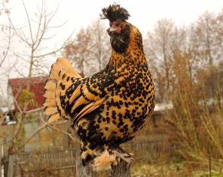
Павловские куры - одна их самых «старых» пород кур. Они считаются всемирным эталоном куриной красоты. Хотя, эта порода, до недавнего времени, считалась утерянной.

Slide 4
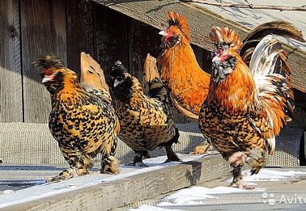
Главное достоинство павловской породы кур является ее уникальное оперение, причем двух окрасов: серебристые (черно-белые) и черно-золотистые. А в черный цвет окрашен лишь кончик пера...

Slide 5
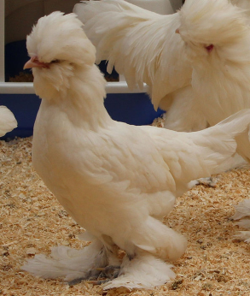
Среди яичных, мясных, мясо-яичных и декоративных пород есть породы, успешно сочетающие красоту и пользу. В первую очередь это порода под названием Султанка

Slide 6
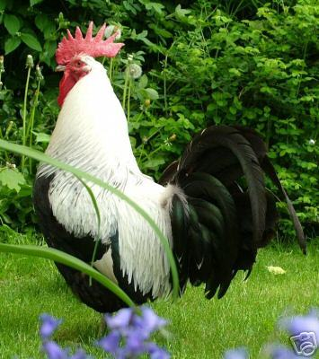
Порода Доркинг считается одной из лучших мясных пород. Именно куры этой породы смогли завоевать огромную популярность среди отечественных фермеров - они обладают повышенной выносливостью и быстро набирают необходимый вес.

Slide 7
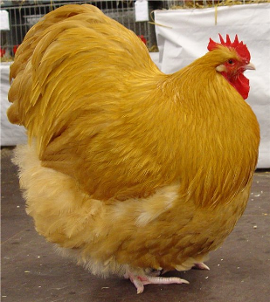
Порода Орпингтон.
Это английские аристократы птичьего двора
Относится к мясо-яичному типу, являясь очень ценной в приусадебном хозяйстве. Именно этим и обусловлена их немалая цена.

Slide 8
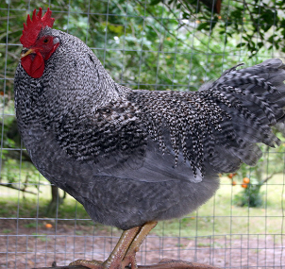
Порода Плимутрок.
Их называют американскими курами с европейским характером
Относится к мясо-яичному (универсальному) типу. Настоящее украшение породы – ушные ярко-красные мочки, овальные сережки.

Slide 9
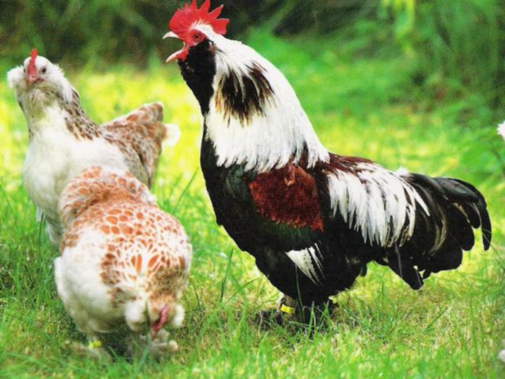
Порода Фавероль. Их величают Баронессами с бакенбардами
Как понятно из названия, эта порода выведена во Франции.
Отличительная черта и курочек, и петушков – наличие больших бакенбардов, а также пышное оперение на лапах. Эти красавицы напоминают настоящих французских баронесс, одетых в оригинальные карнавальные костюмы.
Основной окрас этой породы - «лососевая». Петушки имеют белые маховые перья и белую спину, а грудь, живот и хвост – черные.

Slide 10
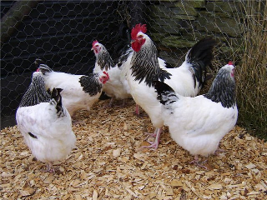
Порода Суссексы. Одна из древнейших пород на Земле. Относятся к породам мясо-яичного направления
В разных странах имеются разные стандарты окраса оперения этой породы, но самыми распространенными являются: белый, колумбийский, серебристый, желто-колумбийский, бледно-лиловый (лавандовый), пестрый и дикий-коричневый.

Slide 11
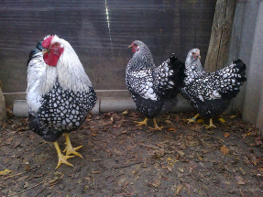
Порода Виандот. Относится к мясо-яичному типу. Ее предками являются Кохинхины, Брама и Серебристые гамбургские птицы.
Хотя это и карликовая порода кур, они имеют довольно крупное широкое тело, глубокую грудь и мощные ноги. Отличительная черта – серебристо-черный окрас перьев и розовидный гребень.

Slide 12
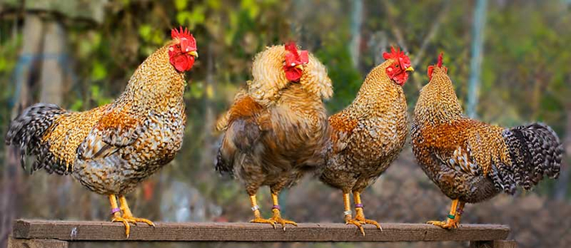
Билефельдер

Slide 13
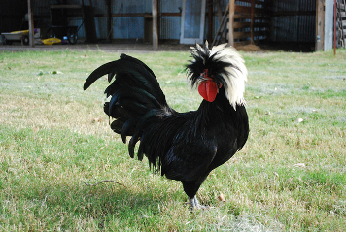
Голландская белохохлая

Slide 14
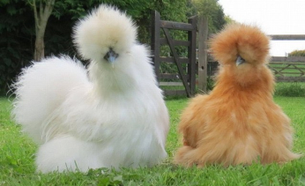
Декоративные куры
шелковой китайской породы

Slide 15
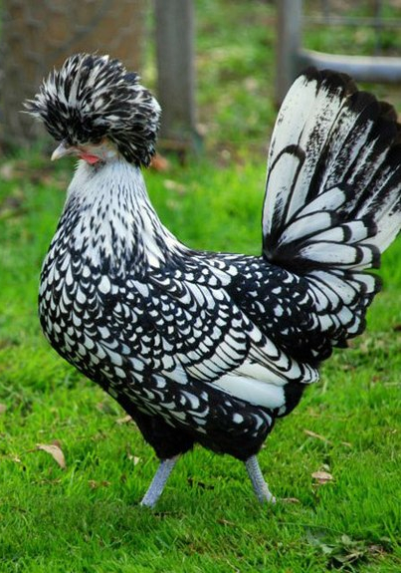
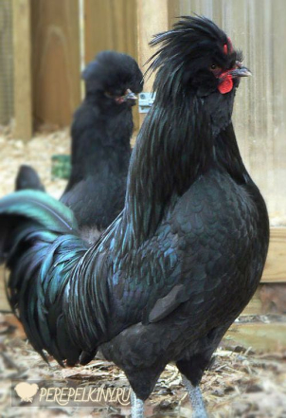
Падуан Кревкер

Slide 16
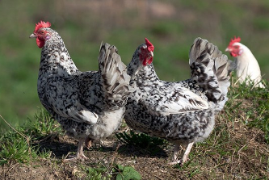
Пушкинская полосато-пестрая

Slide 17
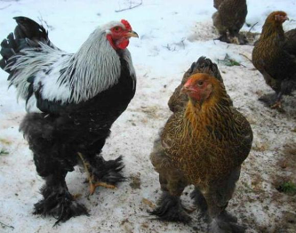
Брама

Slide 18
Петушок у нас красавец, Вместе с солнышком встает. На забор скорей взлетает, Громко песенку поет: "Просыпайтесь, просыпайтесь, Вам пою КУ - КА - РЕ - КУ, За работу принимайтесь, Не лежите на боку!!!"

Slide 19
Источник:
Породы кур http://www.vancats.ru/Kuri_Porodi.htm
Изображения взяты на сайте http://yandex.ru
Условия использования сайта https://yandex.ru/legal/fotki_termsofuse/

